Slide 1
স্বাগতম

Slide 2
স্বাগতম

Slide 3
শিক্ষক পরিচিতি
মোঃ শহিদুল ইসলাম
সহকারি শিক্ষক
পারুলিয়া উচ্চ বিদ্যালয় এন্ড কলেজ
মোবাইল নং-০১৭61511624
Shahidulwww.eia@gmail.com

Slide 4
পাঠ পরিচিতি
জীববিজ্ঞান
শ্রেণিঃ নবম-দশম
একাদশ অধ্যায়
জীবের প্রজনন

Slide 5
আজকের পাঠ
মানব প্রজননে হরমোনের ভুমিকা

Slide 6
এ পাঠ শেষে শিক্ষার্থীরা-
জীবের প্রজননের ধারনা ও গুরুত্ব ব্যাখ্যা করতে পারবে।
প্রজনন কয়ার্যক্রমে হরমোনের ভুমিকা ব্যাখ্যা করতে পাড়বে।
মানব ভ্রূণের বিকাশ ব্যাখ্যা করতে পারবে।
প্রজনন সংক্রান্ত রোগ সম্পর্কে এর ক্রিয়া ব্যাখ্যা করতে পারবে।

Slide 7
পাঠ উপস্থাপনা

Slide 8
জীবের প্রজননের ধারনা ও গুরুত্ব-
প্রজনন হচ্ছে এমন একটি শারীরতত্ত্বীয় কার্যক্রম যার মাধ্যমে জীব তার প্রতিরূপ সৃষ্টি করে ভবিষৎ বংশধর রেখে যায়।
যে প্রক্রিয়ায় জীব তার বংশধর সৃষ্টি করে তাকেই সাধারনত প্রজনন বলে।
প্রজনন না হলে জীবের অস্তিত্ব বিলোপ হয়ে যেত।
ভাইরাস বা ব্যাকটেরিয়া হতে মানুষ পর্যন্ত সকলেই প্রজননের মাধ্যমে বংশধর সৃষ্টি করে প্রজাতির অস্তিত্ব টিকিয়ে রাখে।

Slide 9
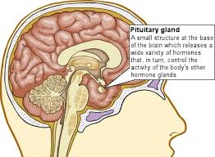
মানব প্রজননে বিভিন্ন হরমোন
পিটুইটারি গ্রন্থি
থাইরয়েড গ্রন্থি
অ্যাড্রেনাল গ্রন্থি
শুক্রাশয়ের অনালগ্রন্থী
ডিম্বাশয়ের অনালগ্রন্থী
অমরা

Slide 10
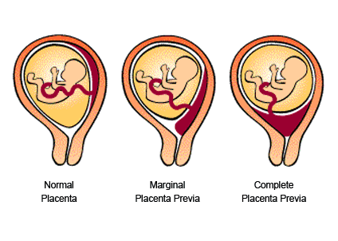
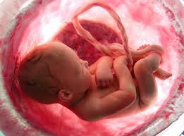
ভ্রূণের বিকাশঃ
মাতৃগর্ভে অমরা ও ভ্রুন।

Slide 11
ভ্রূন আবরণী
প্রত্যেক প্রজাতিতে ভ্রূণের জন্য মাতৃদেহের ভিতর সহজে, স্বাভাবিক ও নিরাপদ পরিবর্ধনের ব্যাবস্থা হিসেবে ভ্রূণের চারিদিকে কতকগুলো ঝিল্লী বা আবরন থাকে। তাকে ভ্রূন আবরনী বলে।

Slide 12
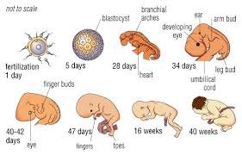
ভ্রূণের বৃদ্ধি ও বিকাশ

Slide 13
প্রজনন সংক্রান্ত রোগ (AIDS)
১৯৮১ সালে রোগটা আবিষ্কৃত হয়। Acqired Immune Deficiency Syndrome এর প্রত্যেকটি শব্দের আদ্যক্ষর দিয়ে এ রোগটির নামকরন করা হয়েছে। বিশ্ব স্বাস্থ্যসংস্থার তথ্য অনুযায়ী প্রায় ১৬৪ টি দেশে এই রোগের বিস্তার ঘটেছে। HIV ভাইরাস আক্রমনের কারনে এইডস হয়। এইডস রোগের ঔষধ এখন আবিষ্কার হয়নি।

Slide 14
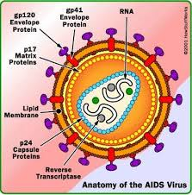
HIV এর গঠন

Slide 15
এইডস রোগের কারনঃ-
HIV জীবাণু্যুক্ত ইঞ্জেকশানের সিরিঞ্জ, সুচ, দন্ত চিকিৎসার যন্ত্রপাতি ব্যাবহারের মাধ্যমে সুস্থ ব্যাক্তি এ রোগে অক্রান্ত হতে পারে।
কোন ব্যাক্তির অঙ্গ অন্য ব্যাক্তির দেহে প্রতিস্থাপন কালে এ রোগ হয়।
এইডস আক্রান্ত পুরুষ ও মহিলার সাথে অবৈধ মিলন করলে এ রোগ হয়।
এইডস এ আক্রান্ত বাবা মায়ের সন্তান এইডস রোগে আক্রান্ত হয়। এ রোগে আক্রান্ত মায়ের দুধ শিশু পান করলে সে শিশু এইডস রোগে আক্রান্ত হতে পারে।

Slide 16
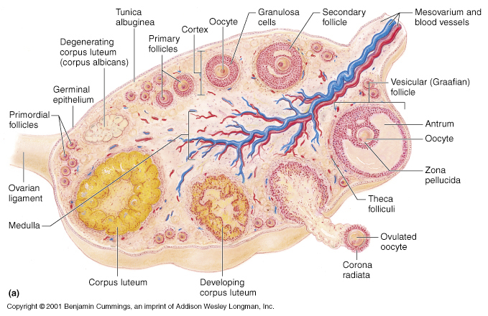
একক কাজ
প্রজনন সংক্রান্ত হরমোনগুলির কাজ ব্যাখ্যা কর ।

Slide 17
দলীয় কাজ
তোমরা ৫ জন করে এক একটি দলে ভাগ হয়ে এইডস প্রতিরধের বিষয়ে পোস্টার/ লিফলেট অঙ্কন কর।

Slide 18
বাড়ীর কাজ
ভ্রূণের বিকাশ সম্পর্কে আলোচনা কর।

Slide 19
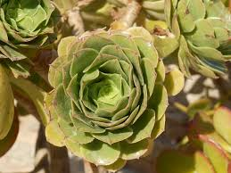
তোমাদের সকলকে ধন্যবাদ।
আগামি ক্লাসে আবার দেখা হবে।

